Slide 1
Các yếu tố tiên lượng
đặt nội khí quản khó
và cách xử trí
BSCKI. Dương Quốc Yên

Slide 2
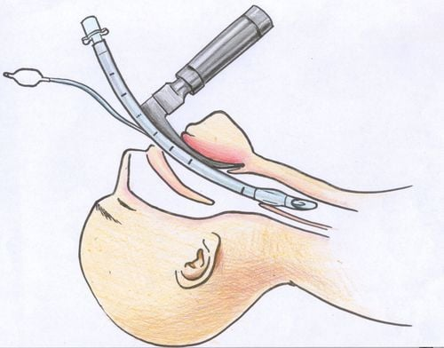
- Đặt nội khí quản (NKQ) là kỹ thuật quan trọng trong gây mê hồi sức và hồi sức cấp cứu, giúp kiểm soát và bảo vệ đường thở một cách chắc chắn, an toàn nhất.
- Trong nhiều trường hợp cấp cứu suy hô hấp, suy tuần hoàn, đặt NKQ có vai trò quyết định, góp phần cứu sống người bệnh.
- Tuy nhiên, việc đặt nội khí quản không phải lúc nào cũng thuận lợi và có thể gặp những khó khăn ngoài dự kiến.
- Do đó, việc thăm khám, đánh giá và tiên lượng trước nguy cơ đặt nội khí quản khó là hết sức cần thiết.
- Công tác chuẩn bị đầy đủ phương tiện, phương pháp và nhân lực sẽ giúp xử trí hiệu quả, kịp thời trong các tình huống cấp cứu bất ngờ và phức tạp.

Slide 3
1. Đặt nội khí quản khó:
- NKQ khó: cần hơn 3 lần sự nỗ lực hoặc >10 phút với soi thanh quản thường.
- Tùy theo nghiên cứu:
+ Tỷ lệ chung thấp (0,04–2,3%) nhưng tăng cao ở bệnh nhân tai mũi họng, răng hàm mặt (≈10%)
+ 15–30% NKQ khó xảy ra bất ngờ không phát hiện được khi khám trước; đây là nguyên nhân biến chứng, tử vong hàng đầu.
- Dự đoán trước giúp chuẩn bị phương tiện, nhân lực và kế hoạch phù hợp

Slide 4
2. Khám đánh giá tiên lượng đặt Nội khí quản khó
2.1. Khai thác tiền sử
- Tiền sử đặt ống nội khí quản khó ở các lần phẫu thuật trước đó, phương tiện đã dùng.
- Ngủ gáy hoặc ngừng thở khi ngủ
- Tiền sử phẫu thuật hay chấn thương ở vùng đầu cổ
- Một số bệnh lý liên quan đến đường thở khó: Hội chứng Down, hội chứng Pierre Robin, hở hàm ếch, dị dạng sọ mặt, viêm cột sống dính khớp, cột sống cổ bất thường, phù nề đường thở, sẹo vùng mặt cổ, dị vật, béo phì, thai nghén......

Slide 5
  2. Khám lâm sàng
- Đa số NKQ khó có thể dự đoán qua khám lâm sàng trước thủ thuật
- Đánh giá vẫn có dương tính giả và âm tính giả
- Không có yếu tố tiên lượng đơn lẻ nào hoàn toàn tin cậy
- Cần phối hợp ≥2 yếu tố dự đoán để giảm NKQ khó ngoài dự kiến

Slide 6
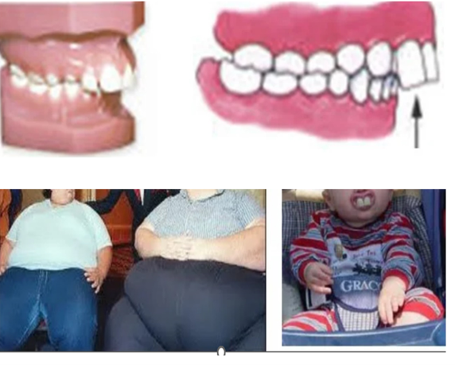
* Nhìn bên ngoài:
- Răng hô: răng hàm trên nhô ra trước
- Cằm lẹm: hàm dưới nhỏ, hớt ra sau
- Lưỡi to, khoang miệng hẹp
- Sún răng, móm răng, răng rụng lởm chởm
- Hầu cao
- Cổ ngắn
- Béo phì: cổ, ngực, vú quá to
- Bỏng, chấn thương hàm mặt cổ
- Sẹo cũ vùng cổ

Slide 7
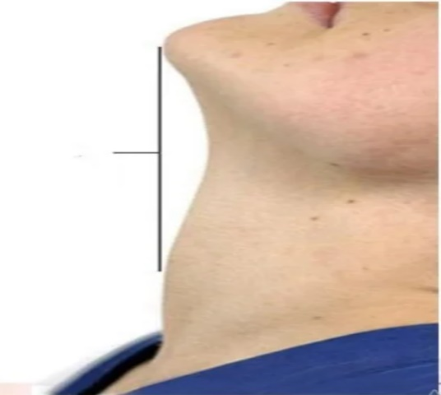
* Đo khoảng cách cằm – giáp
- Khoảng cách cằm - giáp: từ bờ trên sụn giáp đến đỉnh cằm khi ngửa đầu tối đa
- Không áp dụng khi có chấn thương cột sống cổ
- Bình thường ≥ 6 cm
- < 6 cm: nguy cơ đặt nội khí quản khó

Slide 8
* Đo khoảng cách giữa hai cung răng
Yêu cầu người bệnh há miệng tối đa
Đo khoảng cách giữa răng cửa hàm trên– hàm dưới.
Bình thường > 3 cm
< 3 cm: tiên lượng đặt NKQ khó

Slide 9
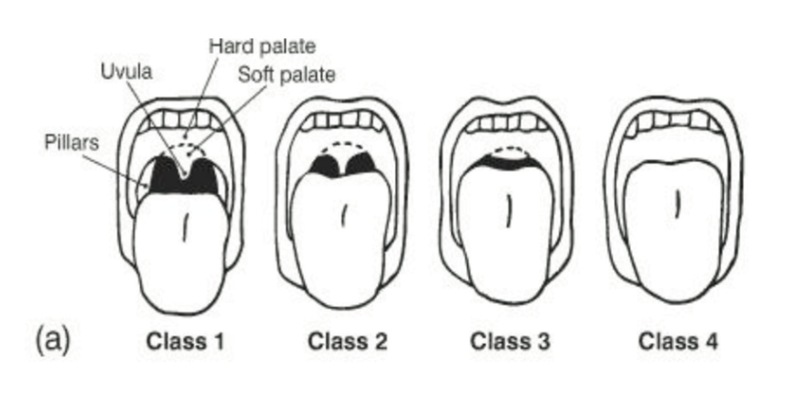
* Phân độ theo Mallampati
Được đánh giá ở người bệnh với tư thế ngồi thẳng đối diện người khám, đầu giữ tư thế trung gian, thè lưỡi và há miệng tối đa, không phát âm.
Có 4 mức độ như sau:
- Độ I : Thấy khẩu cái cứng, khẩu cái mềm, toàn bộ lưỡi gà, thành sau họng, trụ trước và trụ sau Amidan
- Độ II: Thấy khẩu cái cứng, khẩu cái mềm, một phần lưỡi gà, thành sau họng.
=> Đường thở thuận lợi
- Độ III: Thấy khẩu cái cứng, khẩu cái mềm và nền của lưỡi gà.
- Độ IV: Chỉ thấy khẩu cái cứng.
=> Nguy cơ đặt NKQ khó
Nếu ở mức độ III và IV là đặt nội khí quản khó

Slide 10
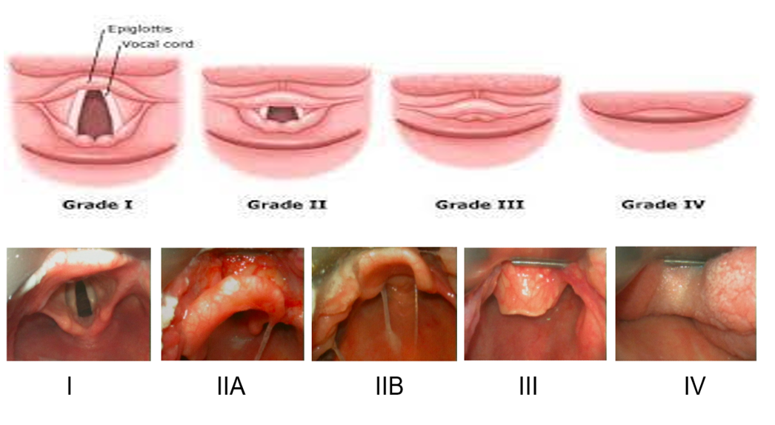
* Phân loại mức độ đặt NKQ khó
bằng đèn soi thanh quản
Theo Cormack và Lehance phân độ đánh giá khi soi thanh quản bằng đèn Mascintosh
- Độ I: Khi thấy toàn bộ khe giữa hai dây thanh quản.
- Độ II: Chỉ thấy phần sau của thanh quản.
- Độ III: chỉ thấy sụn nắp thanh môn.
- Độ IV: chỉ thấy khẩu cái mềm.
- Đặt nội khí quản khó khi ở độ III, IV.

Slide 11
3. Tiên lượng kiểm soát đường thở khó
* Tiên lượng đặt nội khí quản khó.
Các dấu hiệu lâm sàng quan trọng nhất bao gồm:
- Mallampati > 2
- Há miệng <= 30mm
- Khoảng cằm giáp <= 60mm
- Hạn chế gập hoặc ngửa cổ (góc <90⁰
- Béo phì
- Thay đổi giải phẫu đường hô hấp

Slide 12
* Tiên lượng không thể đặt được nội khí quản.
Các dấu hiệu lâm sàng quan trọng nhất bao gồm:
- Há miệng <20mm
- Cổ ở tư thế gập cứng cố định
- Biến dạng nặng mặt và cổ
- Tiền sử không thể đặt được nội khí quản

Slide 13
* Tiên lượng thông khí qua mask hở khó.
Các dấu hiệu lâm sàng quan trọng nhất bao gồm:
- Bệnh nhân không có răng
- Cằm lẹm
- Béo phì
- Có u vùng hầu, thanh quản hoặc khí quản
- Có hẹp thanh quản, khí quản
- Nhiều râu
- Ngủ ngáy và ngừng thở khi ngủ

Slide 14
* Tiên lượng đặt mask thanh quản khó.
Các dấu hiệu lâm sàng quan trọng nhất bao gồm:
- Đặt nội khí quản thất bại
- Miệng bé
- Há miệng hạn chế, đặc biệt há miệng <20mm

Slide 15
* Tiên lượng mở màng giáp nhẫn khó.
Các dấu hiệu lâm sàng quan trọng nhất bao gồm:
- Tiền sử đã có phẫu thuật hoặc chấn thương đường thở
- Có máu tụ hoặc nhiễm trùng vùng cổ
- Béo phì
- Có u vùng cổ, u thanh quản
- Tiền sử được xạ trị vùng cổ

Slide 16
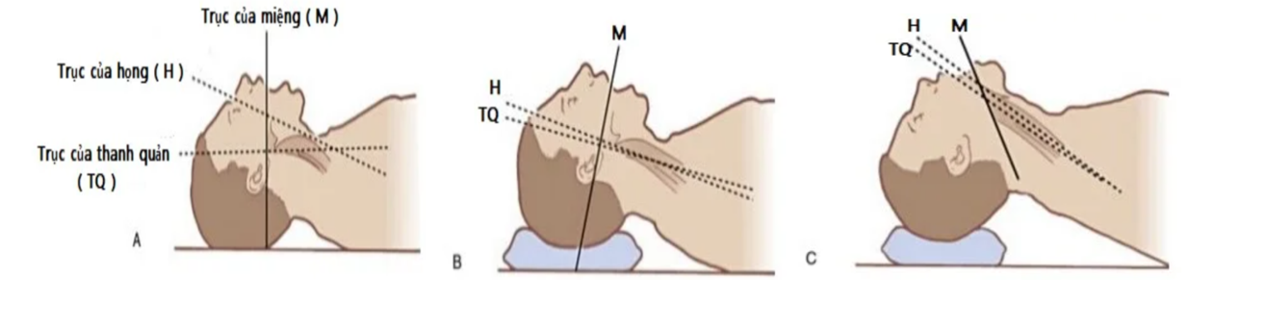
4. Xử trí người bệnh đặt nội khí quản khó và các phương tiện hỗ trợ
4.1 Thay đổi tư thế đầu, cổ, thanh quản
- Gấp phần thấp của cột sống cổ về trước, ngửa đầu ở khớp đội chẩm làm cho miệng, hầu, khí quản nằm tương đối trên một đường thẳng. Có thể đặt gối kê dưới cổ người bệnh để tạo tư thế như hình dưới đây.
- Người phụ dùng tay đặt trên sụn giáp và sụn nhẫn đẩy thanh quản lên trên và ra sau, kỹ thuật này giúp quan sát lỗ thanh môn tốt hơn.

Slide 17
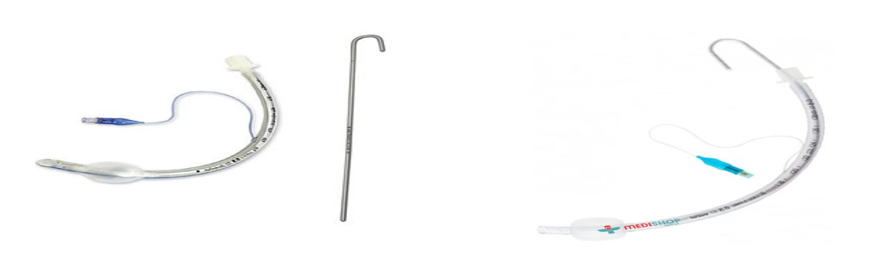
4.2. Dùng nòng nội khí quản (mandrin )
• Dùng mandrin tạo hình và cố định dáng ống nội khí quản
• Phương tiện đơn giản, hiệu quả
• Hữu ích khi chỉ quan sát được một phần lỗ thanh môn

Slide 18
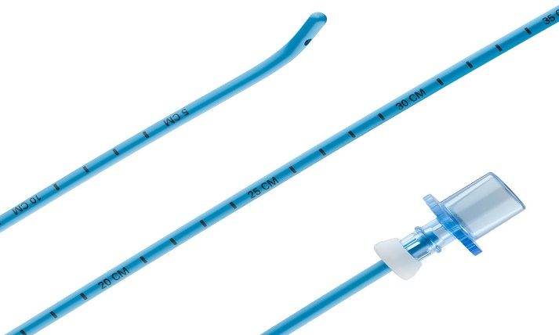
4.3. Dùng ống cook
- Ống Cook: ống nhựa mềm, đầu tù, không gây tổn thương đường thở
- Đủ cứng để dẫn đường đặt ống nội khí quản
- Nòng rỗng, có thể nối oxy khi BN thiếu oxy nặng
- Hiệu quả trong NKQ khó, chỉ cần thấy nắp thanh quản hoặc một phần lỗ thanh môn

Slide 19
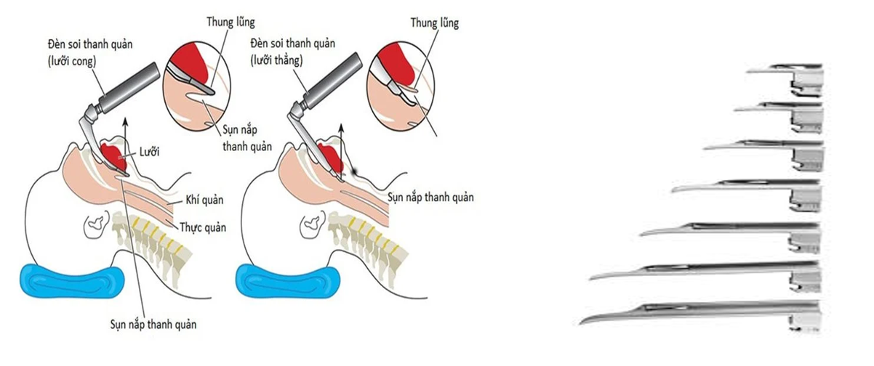
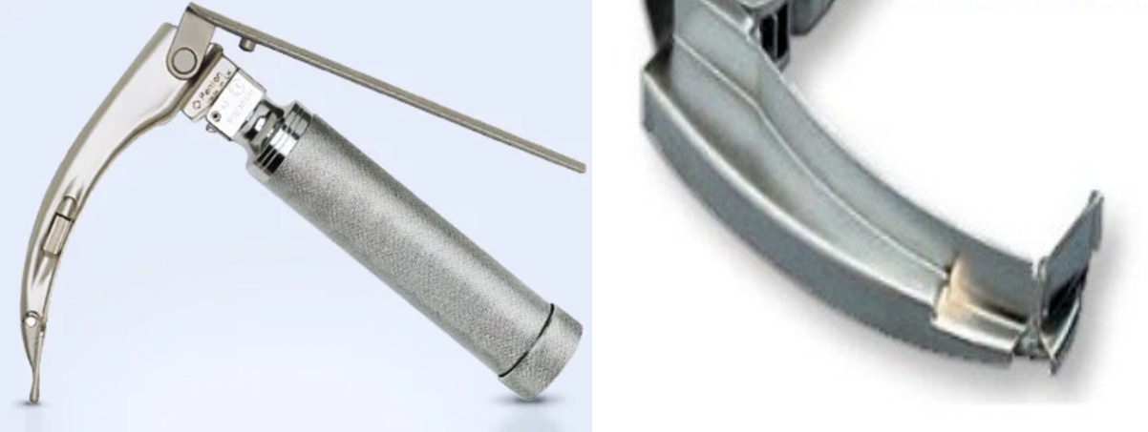
4.4. Dùng các phương tiện hỗ trợ chuyên dụng khác
Đèn lưỡi thẳng Miller
Đèn Mccoy

Slide 20
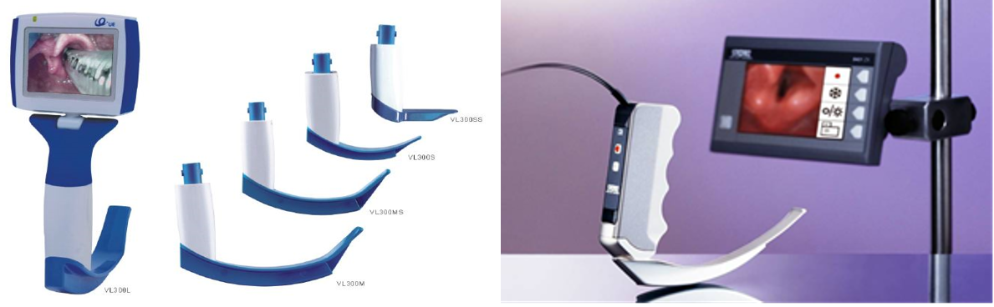
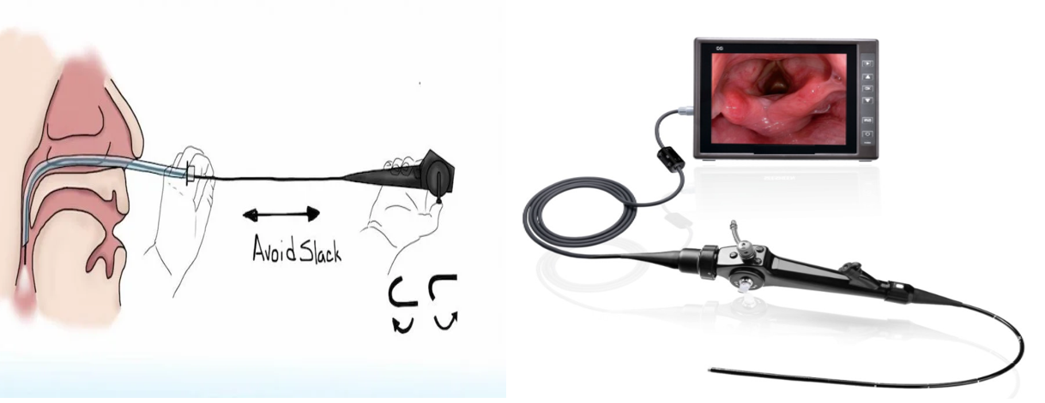
Đèn có gắn camera được nối tới hệ thống màn hình
Ống nội soi mềm

Slide 21
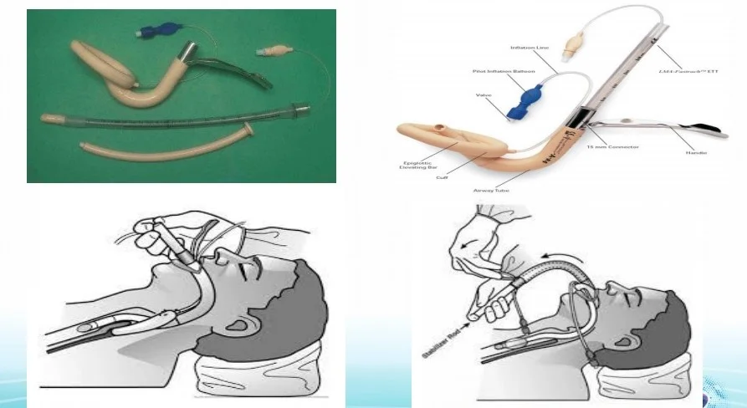
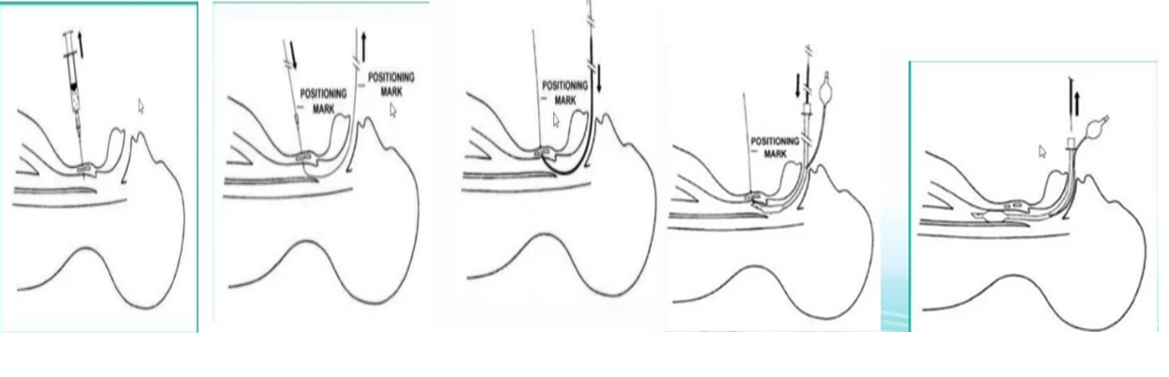
Đặt ống nội khí quản qua mask thanh quản Fastrach
Đặt nội khí quản ngược dòng

Slide 22
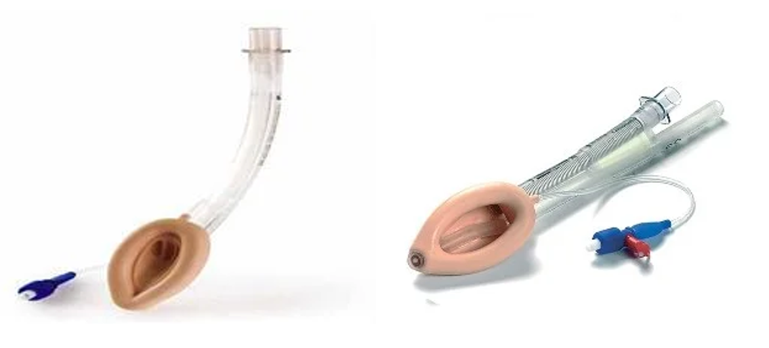
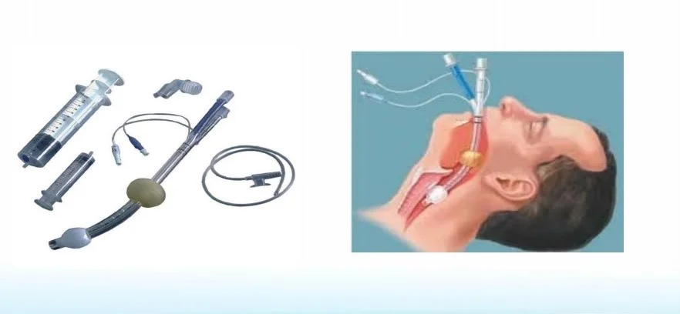
Dùng mask thanh quản
Dùng ống 2 nòng Combitue

Slide 23
4.5. Phẫu thuật đường thở cấp cứu
• Không đặt NKQ – không thông khí: tình huống đe dọa tính mạng do thiếu oxy nặng.
• Cần thiết lập đường thở và cung cấp oxy nhanh nhất
• Các biện pháp cấp cứu:
+ Chọc kim màng nhẫn giáp, đặt canuyn/mở màng nhẫn giáp
+ Mở khí quản cấp cứu (1 thì, nong 1 thì)

Slide 24
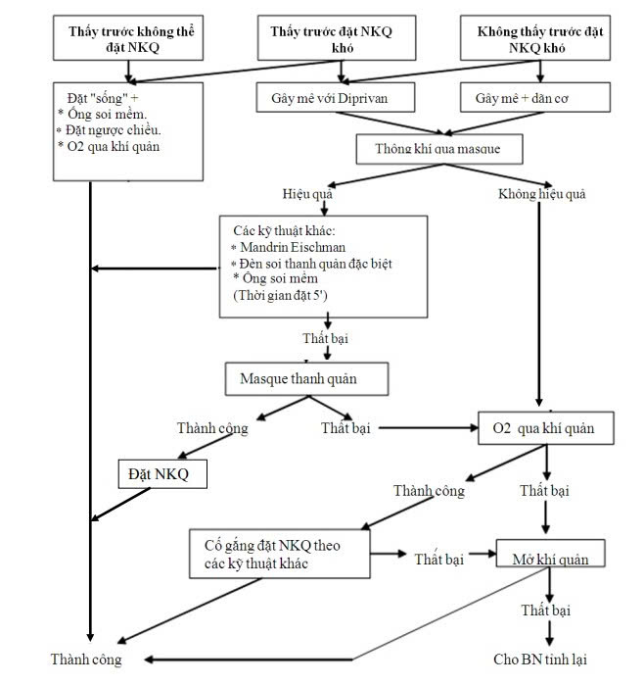
Phác đồ
xử trí
đặt
NKQ
khó

Slide 25
5. Quy tắc phòng ngừa và xử trí đặt nội khí quản khó
- Đánh giá nguy cơ NKQ khó cho mọi người bệnh
- Luôn sẵn sàng và chuẩn bị phương án NKQ khó
- Tuân thủ phác đồ, chuẩn bị đầy đủ phương tiện - thuốc - nhân lực
- Thở O₂ 100% ≥ 5 phút trước khởi mê
- Luôn duy trì: tự thở hoặc thông khí mask–bóp bóng

Slide 26
• Ưu tiên thuốc mê, giãn cơ tác dụng ngắn – liều thấp (propofol, succinylcholine; chuẩn bị sugammadex nếu dùng rocuronium/vecuronium)
• Ghi nhớ: BN tử vong do thiếu oxy, không phải do không đặt được NKQ
• Ưu tiên thông khí trong khi bình tĩnh áp dụng các kỹ thuật khác
• Gọi hỗ trợ sớm, nhất là người có kinh nghiệm
• Tránh gây tổn thương đường thở khi cố đặt NKQ

Slide 27
Xin trân trọng cảm ơn!
Thanh you

